Slide 1
Trh a trhový mechanizmus
Podstata, štruktúrovanie trhu
Trhový mechanizmus
Trhová konkurencia
Trh statkov
dopyt
ponuka
trhová rovnováha
trhová nerovnováha

Slide 2
Trh
= ekonomický priestor, v ktorom dochádza k výmene výsledkov činností hospodárskych subjektov (dopyt-ponuka) na základe pomerov vyplývajúcich zo zmeny dopytu a ponuky
= ekonomický priestor, kde sa stretáva dopyt a ponuka
Typy trhu:
1. Podľa územného hľadiska
miestny
národný
medzinárodný (svetový)
2. Podľa počtu tovarov
čiastkový - trh jednej komodity
- trh skupiny komodít
agregátny
Notes:
Urcovanie hranic miestneho trhu(mesto, stat)
Preco medzinar. trh - Odstranovanie cla medzi krajinami cez Medzinarodne dohody
Ciastkovy trh – 1 komodita – ropa, zlato
- skupina komodit – ovocie
Agregatny – trhn vsetkych komodit, vyrobkov a sluzieb

Slide 3
3. Podľa predmetu kúpy a predaja
trh statkov
trh výrobných faktorov
trh pôdy
trh práce
trh kapitálových statkov
finančný trh
kapitálový trh (CP)
peňažný trh
devízový trh
trh s drahými kovmi
Notes:
Financny trh – siroky pojem zahrnajuci ciastkove trhy
penazny trh – akciovy
devizovy – trh so zahranicnymi menami v nehotovostnej forme (valuta – zahranicna mena v hotovostnej forme)

Slide 4
4. Podľa súladu so zákonodarstvom
legálny (oficiálny)
pololegálny (šedý)
nelegálny (neoficiálny, čierny) →
→ tieňová ekonomika (TE/HDP)
5. Podľa vstupu štátu na trh
voľný trh
viazaný (regulovaný)
*****
6. Virtuálny trh (e-business, e-commerce)
B2B (business to business)
B2C (business to consumer)
C2C, C2B
Notes:
Legalny – uznany statom podla zakonov
Pololegalny – tienova ekonomika: vymenny obchod (nieco za nieco), kratenie dani, zamestnavanie na cierno
Nelegalny – nezakonne obchodovanie: zbrane, drogy, deti; rozsirenejsia v rozvojovych krajinach: slabsia kontrola, chudoba => kriminalita, napr. Albansko
Volny trh – trhova ekonomika
Viazany trh – prikazova, zmiesana ekonomika
B2B – obchod medzi firmami – dodavatelsko-odberatelske vztahy
B2C – obchod ku zakaznikovi: e-shopy – alza, amazon
C2C – zakaznik k zakaznikovi – bazos, ebay
C2B – zakaznik k firme - hladanie prace – praca.sk

Slide 5
Trhový mechanizmus
= súhrn vzťahov a procesov pri realizácii tovarov, ktoré vedú ku koordinácii rozhodnutí na strane ponuky (výroby) a na strane dopytu (spotreby), pričom základným nositeľom informácií je cena
= proces utvárania dopytu, ponuky, rovnovážnej ceny na trhu
Prvky TM:
trhové subjekty - domácnosti, podniky, štát, zahraničie
trhová konkurencia
dopyt
ponuka
trhová cena
Notes:
Trhove subjekty – domacnosti + podniky (trhova ekonom), stat aj zahranicie povazujeme za ekonomicky subjekt
Trhova konkurencia – vznika bud na strane dopytu alebo ponuky; vzajomne posobiace

Slide 6
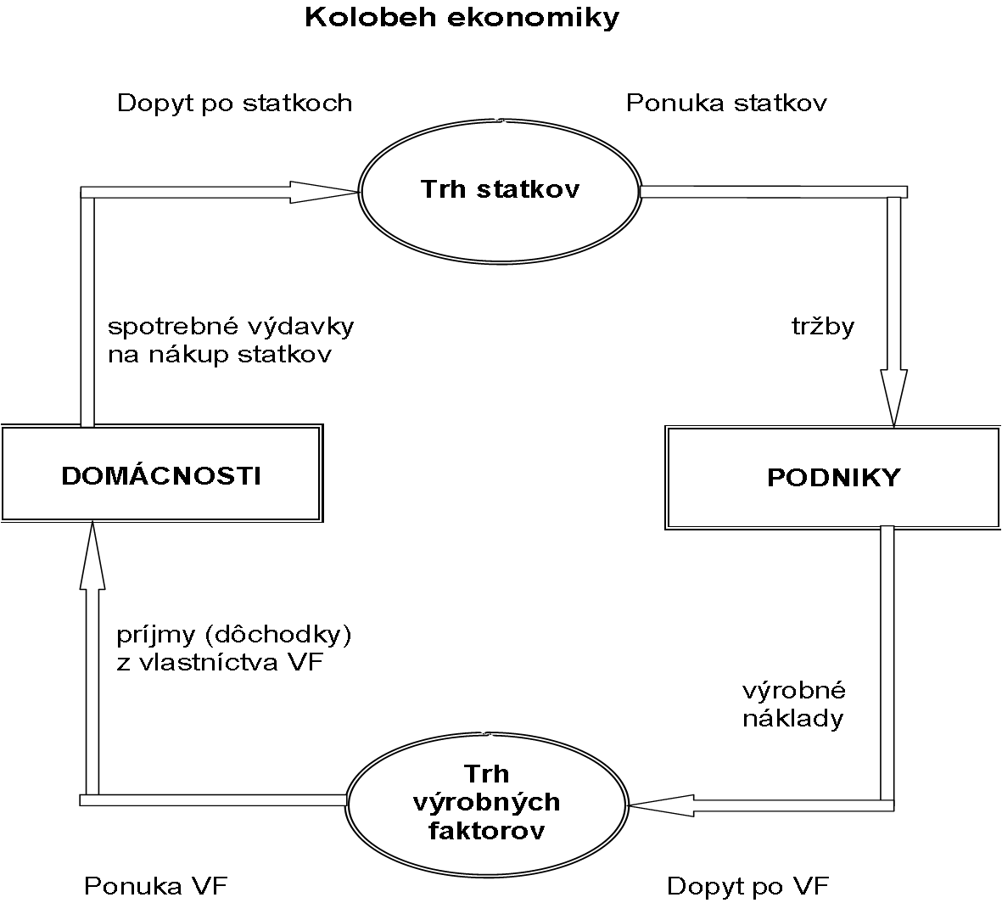
Notes:
Funguju dva zakladne trhy: trh statkov, trh vyrobnych faktorov
Domacnosti (dopyt) prichadzaju na Trh statkov, kde prichadzaju aj Podniky (dopyt)
Podnik na to aby vyprodukoval statok potrebuje: pracu, ludi, podu ...
Domacnosti ponukaju svoje vyrobne faktory (praca, )
Za svoje vyrobne faktory dostanu dochodok (mzdu, rentu, zisk)

Slide 7
Trhová konkurencia
= je proces, v ktorom sa stretávajú trhové subjekty s rôznymi záujmami s cieľom získať hmotnú výhodu
Typy konkurencie:
Podľa trhových subjektov:
konkurencia medzi ponukou a dopytom
konkurencia na strane ponuky (medzi výrobcami)
cenová
necenová
3. konkurencia na strane dopytu (medzi spotrebiteľmi)
Notes:
Typy konkurencie
podla trhovych subjektov
Konkurencia dopyt-ponuka – predat co najdrahsie (ponuka), kupit co najlacnejsie (dopyt)
Konkurencia v ramci ponuky
Cena je rozhodujuca
Inak je rozhodujuca: kvalita, disajn, sluzby navyse, akcie, darceky, znacka, zaruka, servis, podporny predaj (ochutnavky v nakupnych centrach)
Konkurencia v ramci dopytu – pri nedostatkovom tovare – kto prv pride, ten skor berie, protekcia cez znamost, tlacenica

Slide 8
II. Podľa počtu účastníkov trhu:
4. dokonalá konkurencia – veľké množstvo predávajúcich aj kupujúcich
nedokonalá K – možnosť ovplyvňovať cenu
a/ monopol – jediný výrobca homogénneho výrobku
b/ oligopol – malý počet výrobcov
c/ monopolistická K – veľa výrobcov vyrába diferencovaný
výrobok alebo službu
d/ monopson – jediný spotrebiteľ
Notes:
Dokonala konkurencia
Nedokonala konkurencia:
Monopol – jediny vyrobca jedneho vyrobku (SSE, SPP)
Oligopol – mobilni operatori
Monopolist. Konkurenc. – vela vyrobcov ponukato iste (kadernictvo, kozmeticke salony, krajcirstvo)
Monopson – (napr stat)

Slide 9
Trh statkov
Notes:
SaS –statkov a sluzieb
Zakon klesajuceho dopytu – Cim je cena vyssia, tym je dopyt po tovare nizsi (vid graf)
Y os – cena
X os – mnozstvo tovaru
Abnormalny zakon dopytu – cim drahsi tovar tym je vacsi dopyt po tovare: luxusny statok za ucelom prestize (iphone), inflacia
Ceteris aribus – nesmieme menit viac ako jeden parameter; skumam jeden faktor a ostatne faktory zostanu nezmenene

Slide 10
Individuálny dopyt domácností
= D jediného kupujúceho alebo D po produkcii jediného výrobcu
- týka sa statkov každodennej spotreby = statky s kontinuálnou (nepretržitou) spotrebou: jedlo
q ^{d} _{x/t} = f ( p_{x} , p_{rs}, y, u, w, z )
Faktory dopytu:
1) nezávislá premenná: p_{x} . . . . cena daného statku x
– spôsobuje zmenu v dopytovanom množstve ⇒ posun po krivke D
Notes:
Chlieb
Dopyt po statku x v case t je funkciou premennych:
nezavisla premenna
Px – cena statku x

Slide 11
2) ostatné faktory dopytu (zavisle premenne):
p_{rs} . . . . ceny relevantných tovarov
a/ substitučné statky = v spotrebe sa nahrádzajú
b/ komplementy = v spotrebe sa dopĺňajú
c/ indiferentné statky = pri tvorbe dopytu sa vzájomne neovplyvňujú
y (income). . . príjem domácností
u (utility). . . . . úžitkovosť
w (wealth) . . . bohatstvo domácností
z . . . . ďalšie faktory
ostatné faktory – spôsobujú zmenu v celkovom dopyte ⇒ posun celej krivky D doľava alebo doprava !!!
Notes:
Statok x = chlieb
Zvysi sa cena chleba =>
klesne dopytovane mnozstvo
Prs –
a) substituenty - namiesto chleba mozme kupovat rozky – komplementarny statok
ak zdrazeju aj rozky, krivka dopytu sa posunie doprava (zmeni sa celkovy D)
b) komplementarny statok – maslo
ak sa zvysi cena masla, D po chlebe sa znizi
y – prijem
znizi sa prijem domacnosti, znizi sa aj D po chlebe
u – uzitkovost
cim vyssia u tym vacsi D
w – bohatstvo domacnosti
- (ne)hnutelnosti, cenne (umelecke) predmety, vsetkok majetok
-vacsie bohatstvo => rastuci D
z – moda, reklama, intenzita potreby ...
Dopyt – schopnost domacnosti kupit si take mnoztvo SaS, ake si moze dovolit pri DANEJ CENE

Slide 12
Trhový dopyt domácností
= D všetkých spotrebiteľov po 1 výrobku = ∑ individuálnych dopytov
týka sa dopytu po statkoch dlhodobej spotreby
Q ^{D} _{x/t} = f (P_{x}, P_{RS}, Y, U, W, D, B )
1) nezávislá premenná: P_{x}
2) ostatné faktory:
. . . +
Y . . . národný dôchodok – prijem štátu
B . . . počet kúpyschopného obyvateľstva
D . . . rozloženie príjmov medzi domácnosti
Notes:
Vzorec v tomto pripade piseme iba velkymi pismenami
Statok dlhodobej spotreby - notebook
B . . . počet kúpyschopného obyvateľstva
D . . . rozloženie príjmov medzi domácnosti
Rovnomerne
Vsetky domacnosti maju priblizny rovnaku uroven prijmov (vyhodnejsie pre ponuku/firmy)
Nerovnomerne
Mala skupina velmi bohatych, velka skupina velmi chudobnych (afrika, india)

Slide 13
Notes:
Zakon rastucej ponuky – cim vyssia cena, tym vacsia ponuka (vid graf)
Krivka fixnej ponuky – obmedzeny statok napr. poda

Slide 14
- individuálna ponuka podniku = ponuka jednotlivého výrobcu
- trhová ponuka = ∑ individuálnych ponúk
Q ^{S} _{x/t} = f ( P_{x}, P_{RS}, P_{VF}, P_{c},T, Z )
1) nezávislá premenná: P_{x} . . cena
2) ostatné faktory:
P_{RS} . . . cena relevantných statkov
P_{VF} . . . cena vstupov
P_{c} . . . zmena cieľov orientovaných na zisk
T . . . technologické zmeny
Z . . . ďalšie zmeny výrobných podmienok
Notes:
Statok x = reproduktory
Prs – substit – sluchadla
Zvysi sa cena sluchadiel, takze sa zvysi D po reproduktoroch
Komplement – laptop
Zvysi sa cena laptopov, takze sa znizi D po statku x (repro)
Pvf – materialy na vyrobu
Klesesne D, lebo sa repro predrazi
Pc – zvysim pocet predavanych repro, takze D sa zvysi
T – lepsie technologie, vyssi D
Z – ostatne
Kvalita; ekonomica situacia domacnosti/krajiny (politicka sit.)

Slide 15
p0 (p*) ...rovnovážna cena
p1, p2...trhová cena
q0 (q*) ...rovnovážne množstvo
cena
Trhová nerovnováha
previs dopytu
previs ponuky...
Notes:
Rovnovazna cena – cena pri ktorej je ponukane aj dopytovane mnozstvo daneho statku x rovnake
Je to idealny stav – nemusi nastat, nanajvys trva velmi kratko
Ak cena je nizsia ako rovnovazna => Previs dopytu – dopytovane mnoztvo je vyssie nez ponukane mnozstvo – tovaru je malo lebo je lacny
Ak cena je vyssia ako rovnovazna => Previs ponuky– ponukane mnozstvo je vyssie nez dopytovane mnozstvo – tovaru je vela lebo je drahy

